Slide 1
Teorie a metody sociální práce
Úvod – vymezení SP a historie

Slide 2
Reteaming, reflektující týmy
V čem jste dobří – 3
Při čem zapomenete na svět – 3
Vlastnosti a dovednosti, na které jste hrdí – 3
Otázky bez slova Proč
Co to pro tebe znamená, co znamená tato činnost….

Slide 3
Místo sociální práce v sociální politice
Sociální politika
Sociální práce
Sociální ochrana – rodinná politika
Sociální služby - sociální péče
sociální záchranná síť – sociální dávky

Slide 4
Sociální práce – co to je?
Společensko vědní disciplína i praktická činnost
Snaží se odhalovat, vysvětlovat, zmírňovat a řešit sociální problémy (chudoba, zanedbávání dětí, delikvence mládeže, nezaměstnanost aj.)
SPk pomáhají jednotlivcům, rodinám, skupinám i komunitám dosáhnout způsobilosti k sociálnímu uplatnění nebo ji získat zpět
Pomáhají vytvářet příznivé společenské podmínky
U klientů, kteří se již společensky uplatnit nemohou, podporuje SP co nejdůstojnější způsob života

Slide 5
Sociální pracovník – kdo to je?
SP pracuje s:
s klienty, případně s jejich rodinami
s přirozenými skupinami – např. skupiny mládeže na městském sídlišti
s uměle vytvořenými skupinami – např. školní třídy, lidi v ústavech či ve vězení aj.
s organizacemi, buď řídí činnost organizací poskytující sociální služby, nebo poskytuje supervizi
s místními komunitami, tj. s lidmi žijícími na jednom místě

Slide 6
Teorie sociální práce
Teorie usnadňují praxi, protože specifikují, co se má dělat, jak a proč.
Teoretické zázemí je jedním ze zdrojů profesionální identity soc. pracovníků i jednou z podmínek jejich práce a vzájemné komunikace.
Je nutné, aby praktik z nějaké teoretické představy vycházel, reflektoval možnosti teorie i meze těchto možností, pracovník je odpovědný za způsob, jakým intervenuje u každého klienta sociálních služeb. Má-li takto jednat, měl by mít jasno ve svých východiscích.

Slide 7
Metody sociální práce
postupy vázané:
na cílový subjekt (práce s jednotlivcem, skupinou, rodinou, komunitou)
na jeho aktuální situaci (sociální znevýhodnění na začátku života, předvídatelné a nepředvídatelné sociální události)
na relevantní vztahový kontext (vrstevnická skupina, rodina, organizace)
někdy i na systémové vazby (regionální, národní či nadnárodní politika)

Slide 8
Okruhy činnosti
Sociálně-právní činnost
Sociálně právní poradenství
Sociální diagnostika
Sociální intervence
Supervize
Sociální management
Výzkum v sociální práci
Vědecká činnost
Vzdělávání

Slide 9
Centrální pojmy sociální práce
– Cíl sociální práce
– Sociální fungování
– Životní situace
– Paradigmata SP
– Aktivity sociální práce

Slide 10
Cíl SP coby koncept „sociálního fungování“
• Cílem sociální práce je pomáhat jednotlivcům a sociálním systémům zlepšovat své sociální fungování a měnit sociální podmínky tak, aby chránily tyto jednotlivce a systémy před potížemi ve fungování. „Sheafor“
Cílem sociální práce je podpora sociálního fungování klienta v situaci, kde je taková potřeba buď skupinově, nebo individuálně vyjádřena.
Sociální práce se profesionálně zabývá lidskými vztahy v souvislosti s výkonem sociálních rolí (sociální fungování) „Navrátil“

Slide 11
Koncept sociálního fungování
Barlettová – významná propagátorka sociálního fungování – interakce, které probíhají mezi požadavky prostředí a lidmi:
„Zvládání se týká lidského úsilí řešit situace, které mohou být vnímány jako sociální úkoly, životní situace nebo problémy života. Lidé prožívají tyto životní úkoly primárně jako tlaky ze svého sociálního prostředí. Odsud vycházejí dvě významnější myšlenky: na jedné straně lidské zvládání a na straně druhé požadavky prostředí.
Aby se tyto myšlenky mohly stát součástí jednoho celistvého konceptu, musí být propojeny stejnou dimenzí a tou je koncept sociální interakce (sociálního fungování).“

Slide 12
Sociální fungování - Barlettová
Jádrem konceptu je představa, že lidé a prostředí jsou v permanentní interakci, přičemž prostředí klade na člověka určité požadavky a člověk je nucen na ně reagovat.
Mezi požadavky prostředí a člověkem musí být navozena určitá rovnováha – když není – role sociální práce.
Přičemž není důležité, zda je nedostatek na straně klienta, či zda jde o problém na straně sociálního prostředí, které vytváří nezvládnutelné požadavky.
Příklad – požadavkem ekonomiky je maximální zaměstnanost, požadavkem občana je minimalizovat zaměstnání a maximalizovat volný čas

Slide 13
Životní situace – sociální události
Osudy klientů jsou často velmi specifické
Sociální prostředí se mění a je také v každé situaci různé
= nutnost individuálního přístupu – reflexe životní situace klienta
Cesta k volbě takových cílů a metod práce, které mohou:
– Přispět ke změně životní situace
– Posílit jeho schopnost zvládat požadavky prostředí
– Obnovit či udržet jeho sociální fungování

Slide 14
Aktivity sociální práce
SP usiluje o zlepšení sociálního fungování – používá 3 různé aktivity:
Zaměřené na problém
Podporující rozvoj potenciálu klienta
Preventivního charakteru

Slide 15
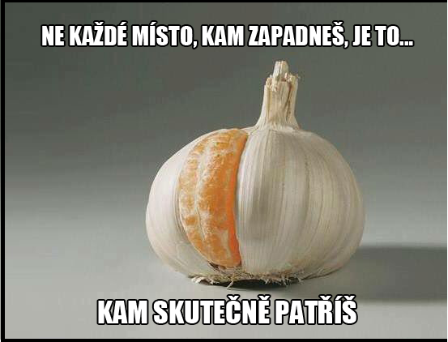
Paradigmata
A neb kde jsem já?

Slide 16

Vzdělání a výkon práce, osobnost

Slide 17
Představení
5 dovedností na které jsem hrdý/á
5 vlastností na které jsem hrdý/á
5 věcí, které mě baví, kterýma se bavím
Jaké bych si dal indiánské jméno

Slide 18
Vzdělání – zákon č.108/2006Sb.
§ 109
Sociální pracovník vykonává sociální šetření, zabezpečuje sociální agendy včetně řešení sociálně právních problémů v zařízeních poskytujících služby sociální péče, sociálně právní poradenství, analytickou, metodickou a koncepční činnost v sociální oblasti, odborné činnosti v zařízeních poskytujících služby sociální prevence, depistážní činnost, poskytování krizové pomoci, sociální poradenství a sociální rehabilitace, zjišťuje potřeby obyvatel obce a kraje a koordinuje poskytování sociálních služeb.
§ 110
(1) Předpokladem k výkonu povolání sociálního pracovníka je plná svéprávnost, bezúhonnost, zdravotní způsobilost a odborná způsobilost podle tohoto zákona.
(2) Bezúhonnost se posuzuje a prokazuje podle § 79 odst. 2 a odst. 3 věty první až třetí.
(3) Zdravotní způsobilost zjišťuje a lékařský posudek o zdravotní způsobilosti vydává registrující poskytovatel zdravotních služeb v oboru všeobecné praktické lékařství nebo v oboru praktický lékař pro děti a dorost a u zaměstnanců poskytovatel pracovnělékařských služeb.
(4) Odbornou způsobilostí k výkonu povolání sociálního pracovníka je
a) vyšší odborné vzdělání získané absolvováním vzdělávacího programu akreditovaného podle zvláštního právního předpisu v oborech vzdělání zaměřených na sociální práci a sociální pedagogiku, sociální pedagogiku, sociální a humanitární práci, sociální práci, sociálně právní činnost, charitní a sociální činnost,
b) vysokoškolské vzdělání získané studiem v bakalářském, magisterském nebo doktorském studijním programu zaměřeném na sociální práci, sociální politiku, sociální pedagogiku, sociální péči, sociální patologii, právo nebo speciální pedagogiku, akreditovaném podle zvláštního právního předpisu.
(5) Odbornou způsobilost k výkonu povolání sociálního pracovníka při poskytování sociálních služeb ve zdravotnických zařízeních lůžkové péče podle § 52 má též sociální pracovník a zdravotně sociální pracovník, který získal způsobilost k výkonu zdravotnického povolání podle zvláštního právního předpisu.
(6) Při uznávání odborné kvalifikace nebo jiné způsobilosti státních příslušníků členských států Evropské unie se postupuje podle zvláštního právního předpisu.

Slide 19
Osobnost sociálního pracovníka
Teorie rolí
Teorie úspěchu
Vlastnosti
Motivace
Etika

Slide 20

Úspěch?
„prohra je jen jiný název pro úspěch“

Slide 21
Etika – způsoby pomoci - motivace k profesi
Pomoc
Ochrana
Záchrana
Podpora
Spása
Doprovázení
Manipulace
Dítě, rodič, dospělý

Slide 22
Motivace k sociální práci
Altruismus - chování lze dělit na reciproční (očekávání opětného zisku v různých podobách); pomáhající potřebuje toho, komu může pomáhat, stejně jako potřebný potřebuje pomáhajícího. Motiv konání dobra spočívá v tom, že pomáhající může pomáhat. Výsledkem může být výchova klientů, kteří jsou na osobě pomáhajícího závislí.
Soucit, který vede k činům, je ušlechtilým motivem pomáhání. Nesmí však přerůst v planý sentiment či přecitlivělost, která zastírá sobectví.
Touha po moci – Moc vytváří z uživatele vazala pomáhajícího. Touha po moci je častou motivací k pomáhání. Úlehla (2005) pracuje s pojmem kontrola oproti pojmu moc – patriarchální přístup k sociální práci. Říčan, který tento motiv nazývá panovačností, přichází se slovní hříčkou: neplést si touhu pomoci
s touhou po moci.
Uspokojování vlastních potřeb – Častou motivací k pomáhání je nedostatečné uspokojení vlastních potřeb, zejména lásky a sounáležitosti, ocenění a uznání. Jedná se o substituční chování, které kompenzuje vlastní nedosažené cíle. Výsledkem je narušení zdravého vztahu mezi pomáhajícím a tím, jemuž se pomáhá – zneužití klienta. Od klienta je očekáván například obdiv, vděčnost a podobně. Pot

Slide 23
Seberealizace – jedná se o tzv. metapotřeby podle Maslowa. Sem můžeme zařadit
i Franklův smysl, vůli ke smysluplné existenci. Pomáhajícího naplňuje pocit spolupodílení se na něčem, co má přesahující hodnotu.
Pocit vlastní důležitosti – kompenzační chování dodávající sebeúctu, pocit vlastní hodnoty spočívající ve výkonu pomáhajícího – spasitelský komplex.
Společenské důvody – pomáhání jako nástroj rozvoje vztahové sítě pracovníka. Jedná se o doplňování deficitu v oblasti sociálních vztahů.
Vnitřní potřeba prožívání vděčnosti – klient je manipulován do bezvýhradného přijímání pomoci. Tento motiv vyjadřuje věta: „Vždyť já se vám snažím pomoci!“ („A vy…“ – již syndrom pomáhajícího)
Osobní zranění – v kontaktu s osobami s horším sociálním a ekonomickým kontextem získává satisfakci a zdání vnitřního naplnění.
Zvědavost – přiměřená zvědavost je přirozeným motivem k pomoci, často bývá motivem zvědavost za hranicí zdravé motivace, pomáhající si tak ujasňuje, že na tom „není tak zle“.
Povinnost – jsou lidé s hluboce zakořeněným pocitem povinnosti pomáhat. Někdy je tato povinnost tíživá a pomáhajícímu nepřináší uspokojení.

Slide 24

Vlastnosti
důvěryhodnost,
dodržování etického kodexu,
prosociální chování,
emoční inteligence,
životní optimismus,
přirozená autorita,
vlastní životní zkušenosti,
respekt,
flexibilita,
odborné vzdělání a všeobecný přehled,
přitažlivost.

Slide 25
Etické zásady
Demokratické principy
Respekt jedinečnosti klienta
Využití svých znalostí a dovedností k rozvoji klienta
Dává přednost profesionální odpovědnosti před svým soukromým životem

Slide 26
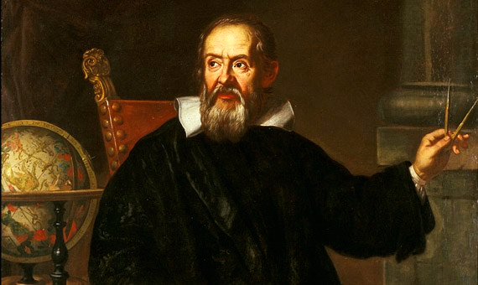
Nemůžete nikoho nic naučit. Můžete mu nanejvýš pomoci, aby to sám v sobě nalezl.
~ Galileo Galilei

Slide 27
Paradigmata sociální práce
Paradigma = předpoklad, pojetí
Ve 20.st vykrystalizovaly 3 odlišné přístupy – „malá paradigmata“ (Payne, 1997)
Odlišují se svými filozofickými východisky i praktickými důsledky
Jedná se o :
– Terapeutické paradigma (terapeutická pomoc)
– Reformní paradigma (reforma společenského prostředí)
– Poradenské paradigma (sociálně právní pomoc)
Paradigmata a jejich dopad pro sociální fungování a životní situace klientů – viz dále

Slide 28
1) Terapeutické paradigma
Prostředkem k obnově duševního zdraví nebo vnitřní rovnováhy osobnosti je podpora rozvoje osobnosti klienta – „problém“ je na straně klienta
Důraz je kladen na komunikaci a vztah
Předpoklad – vzájemná interakce je tvůrčí proces, který ovlivňuje všechny zúčastněné strany
Při SP se tedy nemění pouze klient, ale také SPk – tento proces vzájemného ovlivňování je chápán jako žádoucí a obohacující
Profesní výbava SP – psychologické znalosti a terapeutický výcvik

Slide 29
2) Reformní paradigma
Cílem SP je budovat společnost na rovnostářských principech, neboť za nerovných společenských podmínek nelze dosáhnout osobního ani sociálního rozvoje – je třeba společenská změna
V rámci „životní situace klienta“ je třeba reflektovat, jak jsou jeho osobní problémy zakořeněny v omezených možnostech znevýhodněné skupiny, které je členem – důvodem problému klienta není klient sám, ale jeho okolí (nerovné podmínky)
Vzdělanostní výbava SP – politologie, sociologie
I nástup socialismu a fašismu bylo pojetí reformního paradigmatu, které přerostlo v totalitu – vytvoření nové sociální nespravedlnosti

Slide 30
3) Poradenské paradigma
Životní situace = neuspokojené potřeby, individuální omezení, jež klientovi brání využít existující možnosti uspokojení těchto potřeb a nedostatečná schopnost institucí na potřeby klienta reagovat - problém je na straně klienta (nemádostatek informací), ale i na straně prostředí, protože na potřeby klienta nedostatečně reaguje.

Slide 31
Vzdělávací paradigma
Utváření sociálních dovedností a prosociálních výchovy
Předcházení sociálním problémům, výchova k empatii, výchova k prosociálnímu chování
Kurativní – předcházení sociálním problémům
Stimulační – harmonizace vztahu mezi jedincem a společnosti
Sociální pracovník neřeší krizové situace, ale má roli edukátora

Slide 32
Podpora a rozvoj funkčních prvků sociální komunity
Rozvoj funkčních části komunity
Proces zapojení do společenského života – volby nejsou právem, ale svým způsobem povinností – v konečném důsledku se jedná o odstranění nerovnosti
Pracující mají mít stálou práci a svou důstojnost

Slide 34

Dilemata v sociální práci
Kde jsem já

Slide 35

Paradigmata
Reaktivní
Terapeutické
Sociálně právní pomoc
Reformní
Proaktivní
Edukační
Podpora funkční komunity

Slide 36
Pacient, klient, uživatel – změna přístupu
Maximální míra kontroly
Pacient = diagnóza evidence base medicine (na důkazech založené medicíně). Léčíme diagnózu.
Pojem pacient používáme i u zdravých lidí – těhotné ženy, LDN – kde selhaly soc. služby, nedostatečnost rodiny…
Lingvisticky – odborný jazyk – známka moci
Architektura – sterilní neosobní prostředí,
Sociální pozadí – sociální pracovníci, pracovníci lidskoprávních organizací, zástupci ombudsmana, občané minoritního etnika a podobně.
Pacientské pozadí – jsme v roli pasívního příjemce pomoci, jdu do opravny, personál dělá maximum věcí za nás

Slide 37
Klient – máme kontrakt, vzájemný závazek
Uživatel – jsem ten, kdo užívá, využívá nabídky – kde jsou pobytové služby? Závislost na službě – z pohodlnosti, jako cíl sociální práce
Zákazník – najímám si službu, přináší zisk
Abonent – předplatitel, jen tehdy kdy chce – nejistota příjmu organizace
- Koho vybírám jako odběratele služby v kazuistice?

Slide 38
Dilemata
Dilema – není jasné řešení
Všechna řešení mají svá pro a proti
Jen z pohledu v budoucnu, můžeme chápat důsledky

Slide 39
Nosné dilema SP
Podporovat / kontrolovat
Kontrola :
Příjemce podpory
Funkční části společnosti – OSVČ, zaměstnavatelé
Kontrola pomáhajících
Podpora:
Znevýhodněných
Pracujících a společensky fungujících podle zaběhlé normy

Slide 40
Klientova situace z hlediska času | Zaměření na problém | Zaměření na řešení
Minulost | Minulá selhání | Minulé úspěchy
Současnost | Přítomné nedostatky | Přítomné zdroje
Budoucnost | Budoucí omezení | Budoucí možnosti

Slide 41
Kontrola vs. podpora
Sociální pomoc, sociální kontrola a rozvoj zdraví v partnerských vztazích – Kieran T. Sullivan and col.
Tento autor se svým týmem se zabýval sociální pomocí a sociální kontrolu u osob dlouhodobě nemocných v souvislosti s jejich partnerskými vztahy.
V tomto kontextu rozlišují pozitivní a negativní sociální kontrolu.
Negativní sociální kontrola je nám všem nějak jasná – kontrolujeme dodržování léčebného režimu všemi dostupnými nástroji – laboratoř, magnetická rezonance – jen v souvislosti s pacientem jako jednotlivcem.
Pozitivní sociální kontrola – je využití partnera pro motivaci k léčbě. Zapojení partnera do systému pomoci se nám jeví spíše jako podpora. Motivující a motivovaný partner pro léčbu je kontrolním mechanizmem.

Slide 42
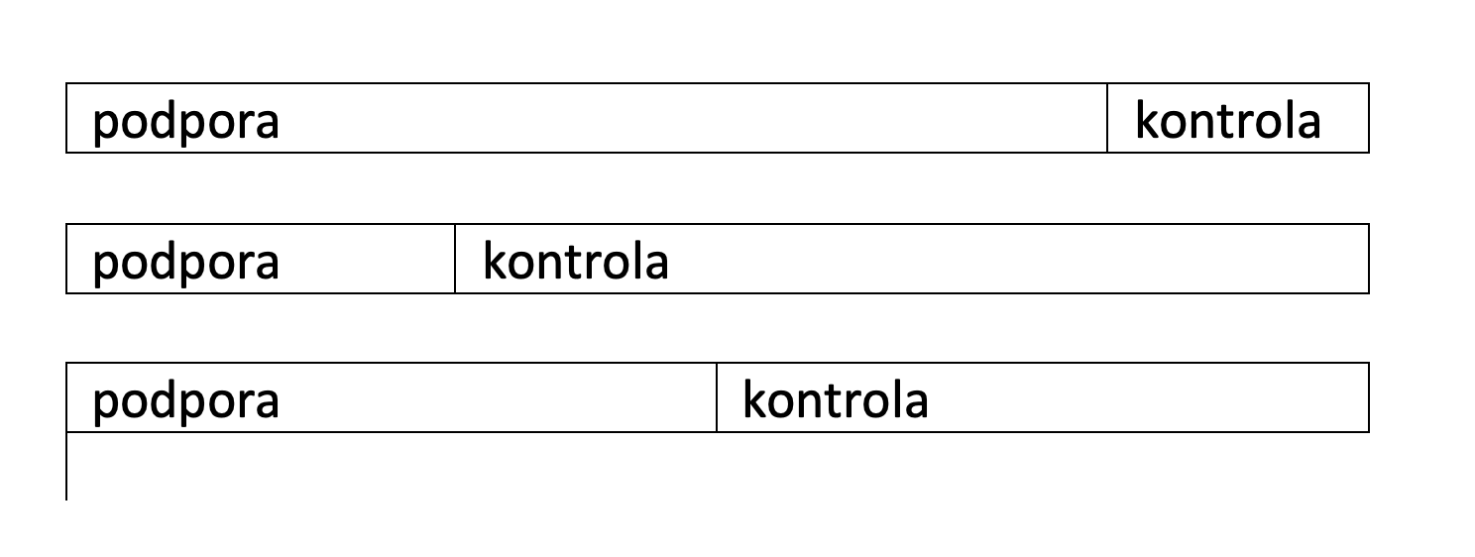
Kontrola vs. podpora
Umění pomáhat – Ivan Úlehla
Pro Úlehlu je dilema sociální pomoci a kontroly, záležitostí dynamické změny, která je svým způsobem kontinuální. Toto dilema je ovlivňováno třemi okruhy:
Klientovy způsoby
Pracovníkova odbornost
Normy společnosti
Míra kontroly v závislosti na motivaci

Slide 43
Kontrola vs. podpora
Pomoc není zboží – Gert van Der Laan
Vnější tlaky na efektivitu (stát, manažerismus) vs. strach ze zneužití moci vůči klientovi (občanská hnutí).
Emancipace klientů je možná pouze v rámci společnosti, proto nelze rezignovat na ukázňování.
Pomoc a kontrola jsou nedílnou součásti sociální práce.
Cílem sociální práce je rozvoj klienta v jeho vnitřním světě, aby potřeboval jen nutno pomoc. Emancipace klienta je možná jen v rámci společnosti, která má na svém pozadí modely a systémy ukázňování.

Slide 44
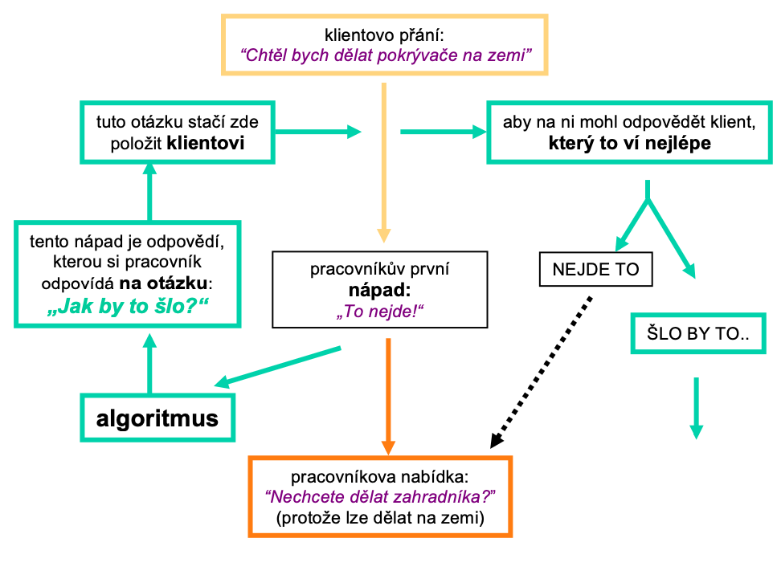
Algoritmus Peclové

Slide 45
Podpora – kontrola, touha po moci nebo pomoci?
Kontrola | Podpora
Opatrování | Doprovázení
Dozor | Vzdělávání
Přesvědčování | Poradenství
Vyjasňování | Terapeutické postupy

Slide 46
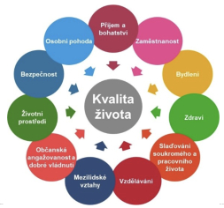

Slide 47
Kvalita vs. Kvantita
Kvalita života – sociální kontakty, příčinná léčba, pojetí smyslu života, osobního naplnění, osobnostní rozvoj
Kvantita života – mobilita, množství prožitků, symptomatická léčba, úspěšnost
Kvalita sociálních služeb – co evaluuji? Spokojenost (může být dána možností neměnit se), rozvoj člověka, množství výkonů – vždy může být spokojený odběratel služby
Kvantita služeb a množství klientů – ztrácíme individualitu, není čas vést k osamostatnění

Slide 48
Kazuistika:
Senior, 85 let v domově pro seniory, mobilní, stýká se s rodinou, aktivit se účastní - ne příliš nadšeně, požádal o eutanazii
Kazuistika II:
Rodina, bydlí 50 km od svého otce, ten ztrácí soběstačnost (82let). Přichází za sociálním pracovníkem, aby přemluvil otce ke stěhování do DPS – ve městě, kde bydlí rodina. Pohled kvality a kvantity života, co vás napadá.

Slide 49
Množství klientů a kvalita služby
Množství klientů – manažerismus v sociální práci, cost benefit ratio,
Kvalita služby – prodražuje službu, empowerment – osamostatňuje, práce s vyloučenou lokalitou – aby zůstali závislými na pomoci?
Jednolitost osobního postoje a postoje organizace – strategické cíle, poslání
Kvalita a kvantita života klienta

Slide 50
Profesionalizace vs. deprofesionalizace
Profesionální soc. práce – je vykonávána jen odborníky, splňuji vzdělávací normy
Deprofesionalizace – sociální práce je dobrovolnická činnost, sousedská výpomoc, rodinná soudržnost

Slide 51
Formalizace - deformalizace
Formalizace – maximální kontrola státem, institucionální služby
Deformalizace – rozvoj dobrovolnické činnosti, nestátní neziskové organizace
Domovy pro seniory a zdravotnická zařízení:
Příspěvkové organizace státu a územně samosprávných celků – vyšší platy, nižší platby, pomalé změny a reakce na prostředí
Neziskové organizace – nižší platy, větší svoboda, nelézání netradičních cest (Olomouc), pružnější reakce na prostředí a jeho změny
Obchodní společnosti – nekontrolovatelná živelnost

Slide 52
Profesionalizace - deprofesionalizace
Profesionalizace – vyšší míra kontroly, typizace, standardy, definované pracovní pozice na vzdělání, nikoliv na lidských nebo profesních kompetencích
Deprofesionalizace – především příbuzní a dobrovolníci – lepší kvalita výsledků – asistent sociálních služeb

Slide 53
Polyvalence - specializace
Polyvalence – sociální pracovník je zaměřen na široké spektrum práce
Specializace – sociální pracovník je specialista v jistém oboru pomoci

Slide 54
Materiální – nemateriální pomoc
Potravinové banky, šatníky
Pomáhají v krizové situaci
Nabourávají „výchovný“ model dávek – dávky nastaveny tak, aby nebylo na alkohol a cigarety, materiální pomoc pomáhá vytvářet finanční rezervu na závislosti.

Slide 55

Individuální sociální práce

Slide 56
Proces práce
Příprava
Setkání – small talk
Řešení – samotný obsah, cíl práce
Zápis
Příprava na další setkání

Slide 57
Napojení se – small talk
Vyprávějte o sobě 10 minut
Co vás baví
Čím se bavíte
Co vám přináší radost
V čem jste dobří

Slide 58
O čem to je?
Co vás přivádí
Jaké je vaše téma
Co očekáváte?
Co je o vás – jsem schopen to ovlivnit sám za sebe
Co je závislé na mém okolí?
Co z toho co umím mohu použít k rozvoji

Slide 59
Plánování kroků
S – specific – konkrétní, specifický,
M – measurable – měřitelný,
A – achievable/acceptable – dosažitelný, přijatelný,
R – realistic – realistický,
T – timely/trackable – časově ukotvený, sledovatelný.
E – evaluated – vyhodnocený,
R – rewarded – odměněný.

Slide 60
Hledání zdrojů
Co mě baví
Co umím
Mojí blízcí – kdo a čím
Emoce – co mi to přinese

Slide 61
Validace motivace
Jak to pozná mé okolí, že se změna děje
Jak to poznám já
Co budu cítit
Kde to budu cítit
Jak se budu cítit
Jak by se celá změna jmenoval?

Slide 62
Práce s jednotlivci
Osoby bez přístřeší – hausing first
Závislosti
Sexuální služby
Domácí násilí – oběti, institut vykázání
Organizace pracující s těmito skupinami

Slide 63
Práce se skupinou
Nemá zcela jasnou vnitřní strukturu
Streetworker

Slide 64
Práce s komunitou
Mívá formální či neformální strukturu
Nalézt vnitřní strukturu - dotazník

Slide 65

Psychoanalytické směry humanistické teorie
Rychle si názory vytváříme,
Pomalu je měníme

Slide 66

Jsme tak slabí, jak silná jsou naše tajemství

Slide 67
Etika – způsoby pomoci - motivace k profesi
Pomoc
Ochrana
Záchrana
Podpora
Spása
Doprovázení
Manipulace
Dítě, rodič, dospělý

Slide 68
Reflektující týmy
Postoj pracovníka – jak bude vypadat jeho práce - pomoc:
Když bude zachraňovat rodinu
Když ji bude ochraňovat – omlouvat
Když bude podporovat rodinu
Když ji bude doprovázet

Slide 69
Psychoanalýza – psychodynamické směry
Základní předpoklady PSA :
Psychický determinismus. Lidské jednání je v zásadní míře ovlivňováno intrapsychickými procesy
Fyziologický determinismus. Rozhodující síly v životě člověka jsou síly fyziologické, život je boj o udržení rovnováhy vůči nim.
Existence nevědomí. Část mentálních procesů probíhá mimo naše vědomí

Slide 70
Sigmund Freud (1856 – 1939) hnací silou vývoje jsou pudy struktura osobnosti :
ID (ONO)
nevědomé, iracionální, řídí se principem slasti (pudy), chce být ihned uspokojeno
ryzí id - u kojenců, uspokojení potřeby teď a tady
primární proces - představa uspokojení potřeby, u dospělých se projevuje ve snech
EGO (JÁ)
vědomé, racionální, řídí se principem reality, převádí do předvědomí zážitky
sekundární proces - testování reality (přání id porovnává s realitou → přizpůsobuje potřeby)
SUPEREGO (NADJÁ)
nevědomá i vědomá část, řídí se principem dokonalosti
tvoří se na základě zákazů a pochval v dětství → bývá zvnitřněno
morální síla, svědomí
ideál já → požadavky stálého zdokonalování

Slide 71
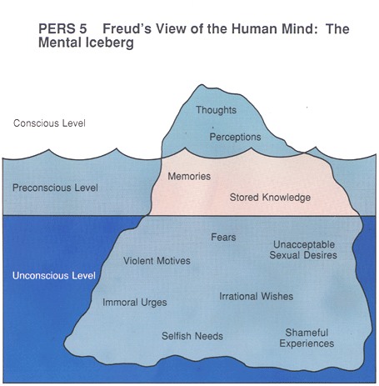

Slide 72
kazuistika
Muž, bez přístřeší – 35 let
První změny – okolo 25 roku života, Case work, nalezení práce i ubytování, 3 roky funguje, změna sociální pracovnice ne úrovni klíčového pracovníka.
Ztráta zaměstnání, bydlení, končí na ulici
Druhá změny okolo 30 roku - vše se opakuje
Ztráta zaměstnání, bydlení, končí na ulici
Současnost, studentka píše diplomovou práci, má se měnit sociální pracovnice
Klade si otázku, co se děje?
Sleduje historii, ve 20-ti letech mu zemřela máma, sociální pracovnice zastupuje máma, změna je retraumatizace a pád na ulici

Slide 73
Obranné mechanismy
obranné mechanismy - vytěsnění, parapraxe (chybné úkony), reggrese a fixace, projekce, identifikace, racionalizace,
Obranné mechanismy
- vznik na základě interpersonálních a intrapersonálních konfliktů → pokud konflikty ohrožují ego dochází k úzkosti
- ochrana před ohrožujícími myšlenkami nebo přáními (vina, stud), které vyvolávají úzkost
- působí na nevědomé úrovni

Slide 74
Vytěsnění
- iracionální útěk od myšlenek, - ego vytlačuje myšlenku do nevědomí → libido ale není odstraněno → uplatňují se další obranné mechanismy → přetahování o nadvládu mezi ego a id → úzkost
- příčina je skryta
- příznaky: podrážděnost, nesoustředěnost
- snaha dostat se na povrch nepřímými cestami, když je ego oslabeno (přeřeknutí)
Dítě bylo v dětství bito, přešlo do obranného mechanismu přežití, na otázku o dětství – bylo normální.
Otázku popište mi nejpříjemnější zážitek s matkou, otcem – otevřete Pandořinu skříňku.

Slide 75
Sublimace
převedení libida do činností, které jsou společensky uznávané (umění)
Dítě nemělo zastání – bude realizovat zastání pro jiné – motivace v pomáhajících profesích
Pedofilie – práce s dětmi (při dodržení všech etických norem)

Slide 76
Regrese
Navrácení se k nižšímu vývojovému stádiu, které působí méně stresově (útěky do nemoci, do pláče, potřeba být opatrován)
Stresová situace – začne se chovat jako dítě a hledá pomoc u partnera, pracovníka, dítěte – v traumatických situacích je přirozená

Slide 77
Fixace
Liší se od regrese tím, že je poměrně dlouhodobá – fixace na pracovníka, učitele, vychovatele ..
Další obranné mechanismy rozpracovala Freudova dcera Anna Freudová, jedná se např. o identifikaci, projekci či izolaci.

Slide 78
Projekce
Rodiče do dítěte – splnit jeho sny
Partnerů mezi sebou – připadám si špatný, začnu špatně přemýšlet o partnerovi, cokoliv co udělá má chyby
Přenos negativa – má spirálovitý průběh, nikoliv lineární

Slide 79
Vnitřní teorie osobnosti
5 stádií libida (nemusíme projít všemi stádii, můžeme ustrnout)
orální stádium (0–1,5 roku) – spojeno s ústy
  libido se vybíjí sáním a kousáním
  slast spojená s příjmem potravy
anální stádium (2–3 roky) – spojeno s konečníkem
  uspokojování z vyprazdňování a zadržování
falické stádium (4–5 let) – spojeno s genitáliemi
  libido se vybíjí masturbací
  v tomto období vznik komplexů
  končí procesem identifikace s rodičem
stádium latence (6–11 let)
  přechodné stádium, období stability
genitální stádium (11–12 let)
  od puberty do smrti, jedinec začíná prožívat sexuální život
  navazuje na falické období, hl. genitálie
  končí proces identifikace s rodičem
  podle Freuda je člověk biologicky a psychosociálně zralou osobností

Slide 80
C.G Jung - archetypy
stín, vina, dluh – úspěšné setkání se stínem tvoří celostní osobnost, přijme své nedostatky, viny a nepromítáme své chyby do ostatních – lidé nevyrovnaní se stínem nejsou schopni říct, za to mohu já
animus / anima – přijmout v sobě opačné pohlaví
  rozměr ženský u mužů, u žen mužský
  animus = muž v nevědomí ženy
  anima = žena v nevědomí muže
  potkat a přijmout toho druhého v sobě
stařec – muž by měl zduchovnit, do materiálního života přijmout životní moudrost
žena – přijmout mateřství a zároveň si zachovat odstup, ženskost, svou osobnost, vnitřní bohatství
  femme fatal = osudová žena
persona – uchování vlastní identity za tzv. maskou, se kterou přistupujeme k sociálním interakcím
  vyvoláme nějaký dojem u druhých, ale pod maskou si zachováváme osobní nezávislost
  souvisí s principem společenského přijetí a osobní nezávislosti

Slide 81
Cíle psychoanalytické teorie
Nevědomé učinit vědomým
Uzavřít dosud neuzavřená stádia
Posílit schopnost vyrovnat s požadavky společnosti

Slide 82
A. Adler – touha po moci
Alfred Adler – individuální psychologie (1870 – 1937)
Člověk je bytost sociální určená sociálními potřebami
Člověk je obrácený do budoucnosti, více ho motivuje předvídání budoucího než to, co prožil.
Pro vývoj člověka je důležitý životní cíl - potřeba začlenit se - potřeba uplatnit se

Slide 83
Sourozenecké konstelace
Adler odděluje jedináčky a prvorozené na jednu stranu, každý prvorozený se rodí jako jedináček, tuto pozici ale časem ztratí. Osobnosti dalších dětí jsou dány naopak tím, že se nenarodily jako první.
Nejstarší dítě – přišlo během dětství o pomyslnou moc (bylo sesazeno z trůnu mladším sourozencem). A tak zastává konzervativní názor, že mocní lidé by měli zůstat u moci.
Druhé dítě neboli prostřední – má jinou pozici. Nikdy nebude samo a vždy bude mít před sebou někoho, kdo udává laťku, může být vzorem ale také konkurencí. Není tolik zvyklé být středem pozornosti jako nejstarší dítě a podle jeho názoru by se mocní lidé (autority) měli ve vedení střídat.
Nejmladší dítě – je to, které zůstane navždy nejmladší, nenarodí se mu další sourozenec. Podobně jako druhý narozený má hodně energie, nicméně půjde vždy zcela jinou cestou. Je snadnější dosáhnout něčeho v nové oblasti, než tam kde by byla konkurence starších sourozenců.^{[4]}

Slide 84
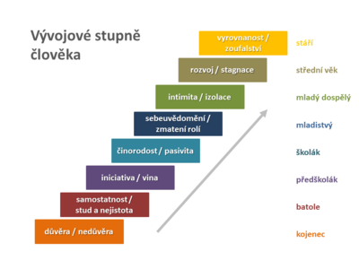
Erik Erikson
neufreudismus

Slide 85
Psychoanalytické směry – Freud, Jung, Erikson
Archetypy
Stařec – muž
Žena
Persona
Stín

Slide 86
Reflektující týmy
Která stadia a u koho, je podle vás potřeba uzavřít
Jaké modely se opakují?

Slide 87
Humanistické teorie

Slide 88
Východiska
Člověk je jedinečná svobodná bytost
Člověk je vnímán v celostním přístupu – tělo, psyché, duše – výzva pro zdravotní sociální práci
Přítomnost – tady a teď
Vůle ke smyslu – základní otázky jsou spjaty s hodnotami – duševní rozměr

Slide 89
Cílem sociálního pracovníka je:
pomoci klientům v reflexi sebe samých
odhalit význam, který pro ně může daná situace mít
pochopit, jak na ně jejich interpretace světa a zkušeností na ně zpětně působí.
Tyto teorie předpokládají, že názory, postoje a interpretace každého jednotlivce jsou platné a cenné. Je zde spíše prosazován pohled subjektivního chápání situace než snaha o objektivizaci problému či situace.
Další charakteristikou těchto teorií je, že postoje a situace, které klient nechápe jako problém, svědčí o zdravém potenciálu stejně tak jako o možnosti žádoucí změny.
Klient je chápán jako partner spíš než jako pacient. Pracovník vychází z toho, že klient je nejlepším expertem na svůj život.

Slide 90
Transakční analýza
Disponuje vlastní, jasně danou terminologií, která by měla být všem dobře pochopitelná a nezaměnitelná.
Rozvíjí rozlišení tří základních komunikačních a osobnostních rovin (ego-stavů): Rodič, Dospělý a Dítě.
Vychází z Freudovy teorie osobnosti
Utvářejí se v raných fázích života jedince a ovlivňují celý jeho zbytek. V každém jedinci jsou tyto tři typy v nějakém poměru zkombinovány a záleží na tom, který převládá.
Transakční analýza se zabývá rozborem komunikace (transakcemi) mezi jednotlivými osobami a vnitřní dynamikou intelektuální a emocionální složky osobnosti, nacházejících se v jednom z výše uvedených ego-stavů.

Slide 91
Motivace
Hlad po struktuře – projevuje se v potřebě strukturalizace času a životního prostoru. Co nejvyšší míra strukturalizace nás má ochránit před strachem z neznámého (osudu, prostředí).
Hlad po pozici – je tendence zůstávat ve stejných, zajetých životních (pracovních, sociálních) pozicích a to i když jsou nepohodlné a neproduktivní. Pozice mohou být určeny zvnitřněnými životními scénáři a posíleny sociálním okolím, které očekává reakce určitého typu.
Hlad po podnětech – se projevuje vyhledáváním pohlazení toho typu, jež jsou pro nás uspokojující.

Slide 92
Cíl TA
Zdravý pozitivní rozvoj osobnosti:
spontánního, přirozeného, autonomního chování a navazování důvěrných vztahů
jasné nemanipulativní komunikace bez zažitých vzorců her.
plně prožít přítomnou chvíli tady a teď
vyjádřit srozumitelně vlastní pocity

Slide 93
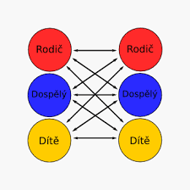
Transakce

Slide 94
Transakce v praxi
Naučená bezmocnost- experimenty s krysami i lidmi. Tito lidé jsou v zátěžových situacích pasivnější, nedokáží je řešit a jsou méně přizpůsobiví, ačkoliv odolnost k zátěžím je díky „návyku“ vysoká
Postoj oběti - Útěky od odpovědnosti jsou nejstarším lidským pokušením. Naše výmluvy se během času stávají sofistikovanější, ale zůstávají výmluvami. Dnes viníme vliv genů, vliv výchovy, ekonomických okolností a podobně. Odpovědnost za život spočívá v opuštění postoje oběti, sebelítosti a věčného oplakávání sebe a svého neštěstí. Vytýkat vinu druhým znamená, že jsem ještě nepřijal plnou odpovědnost za svůj život.

Slide 95
Reflektující tým
Kdo a jakou roli má v kazuistice?

Slide 96
Teorie her – E.Berne
Alkoholik – osoba v této hře využívá alkohol k tomu, aby nemusela přijímat odpovědnost za své činy.
Vidíš k čemu jste mě dohnali – v tomto případě se hráč zbavuje odpovědnosti za své činy
Soud – zde se dvě vzájemně obviňující se strany domáhají rozsudku od třetí osoby. Kdyby se tak nechoval, neudělal bych – viď že mám pravdu
Vidíš jak se obětuji – hráč zde úmyslně zatajuje vlastní oběť v podobě nemoci, strádání a podobně. “
Drahoušek – je manipulativní hra, při které hráč zastírá nemístné poznámky o svém partnerovi, pronesené ve společnosti dovětkem, nemám pravdu drahoušku, viď miláčku a podobně.
To je hrozné viďte – hráč očekává od svého okolí souhlas a bližší porozumění s obecnou kritikou (dnes se nedá nikomu věřit).
Kazisvět – v této hře jedinec vymáhá odpuštěníí, poté co se omluví za evidentně úmyslně způsobenou spoušť.
Ano ale –„ano, to by mohlo fungovat, ale...“. Máme problém na každé řešení.
Myslím to s vámi dobře – tato hra je často praktikována lidmi pomahačských profesí.
Budižkničemu – v této hře dává člověk jasně najevo svému okolí, že za nic nestojí ačkoliv tomu tak není.
Protéza – zde si osoba ke své hře vybere nějakou nemoc, ať už skutečnou či vymyšlenou. Ta mu v životě slouží jako výmluva typu: „Co můžete čekat od člověka, který...“.
Můj je lepší než tvůj – u piva – chlapi, u kávy ženy. (měření penisů)

Slide 97
C. Rogers
Psychologie zaměřená na člověka, fenomenologie a existencionalismus
Vědomé prožívání
Patologická osobnost - prožitky bývají vytěsněny či vnímány zkresleně, čímž je zkresleno i uvědomované „já“.
Princip – narrativní vyprávění, nepodmíněné pozitivní přijetí:
- vzrůstající otevřenost prožívání
- vzrůstající existenciální kvalita žití
- vzrůstající důvěra v sebe a svůj organismus
- plnější fungování (plnější žití v právě přítomném okamžiku).

Slide 98
Odmítání určitých prožitků se může dít nevědomě.
Čím více je JÁ schopno všechny prožitky přijmout za své, tím lépe.
Kongruence je soulad mezi realitou prožívání a postojem vůči ní. Jedině kongruentní osobnost je schopna vnímat své skutečné JÁ.
Inkongruence je stav rozporu mezi subjektivním prožíváním a postojem JÁ vůči němu.
Sebepojetí je ve velké míře ovlivněno rodičovskou výchovou. Pro utvoření pozitivního sebepojetí dítěte je nezbytná bezpodmínečná akceptace.

Slide 99
Harris
Základem jsou tři stádia:
Já nejsem OK – Ty jsi OK
Já jsem OK – Ty nejsi OK
Já nejsem OK – Ty nejsi OK
Já jsem OK – Ty jsi OK

Slide 100
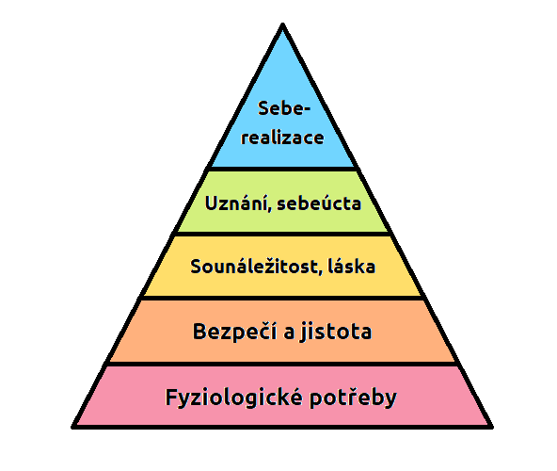
Maslow – nemohu přeskočit potřeby

Slide 101
Humanistické a existencionální
Heidegger:
Da-sein, sein zum Tode
Da-sein
Svědomí
Čas – sorge - obava
Aletheia – neskrytost – krize jako návrat k sobě
Smrt – dává životu smysl

Slide 102
Frankl - logoterapie
Frankl formuloval východiska své existenciální analýzy a metodiky práce s klientem v koncentračním táboře. V současném světě lékaři, terapeuti i sociální pracovníci jsou v narůstající míře konfrontováni u svých klientů s pocitem bezsmyslnosti. Tento pocit označil jako existenciální vakuum.
Existenciální frustrace je podle Frankla příčinou či spíše podkladem řady „nemocí doby“.
Nedělní neuróza

Slide 103
Svoboda
Existuje „svoboda od“ a „svoboda k“.
„Svoboda od“ je vlastně emancipací - osvobození
„svoboda k“ je odpovědností – ex-sistence podle Heideggera

Slide 104
Svoboda může být totiž svobodou vždy pouze vůči nějakému osudu.
Osud (tak jako smrt) patří k životu, protože osud dává životu smysl a jedinečnost.
Frankl myšlenkově vychází z Heideggera, smrt je základním fenoménem nutným k tomu, aby Da-sein bylo samo sebou.

Slide 105
„Otázka po smyslu života“ je podle Frankla specificky lidskou (na rozdíl od Freuda, který otázku po smyslu považoval za známku neurózy).
Tyto otázky jsou spíše odrazem lidského bytí jako takového.
Jedině člověk (na rozdíl od zvířat) totiž může svou existenci prožívat jako problematickou.
Každý člověk má svůj vlastní smysl života, neexistuje jeden pro všechny lidi. Otázky po smyslu života se ovšem otevírají např. v době dospívání, ale mohou se objevit v souvislosti s nějakou osudovou tragédií nebo zážitkem – hraniční situací.
Nemáme smysl života, to život nám dává otázky a my odpovídáme.

Slide 106
Slast
Dosahování štěstí (slasti) jako smyslu života – zde se Frankl rozchází s psychoanalýzou.
Slast sama není vůdčí motivační silou, nýbrž je důsledkem naplnění smyslu.
Vychází z filozofie Heideggera, kde naše bytí – Da-sein – je vnitřně puzeno k tomu opravdu být.
Slast – pocit štěstí – přichází jako vedlejší produkt
Honit se za slastí přináší životní impotenci

Slide 107
Hodnoty
Hodnoty tvůrčí – něco, co člověk vytvoří, tj. práce, díla, čin (umění, věda, pečování, ale i zvládnutí svého života); důležité je, aby ten, kdo vytváří tuto hodnotu, se angažoval.
Hodnoty zážitkové – něco, co je samo o sobě krásné, a to nás obohacuje (četba, poslech hudby, setkání s druhým člověkem), přináší zážitek a obohacuje, angažovanost není až tak potřebná.
Hodnoty postojové – vyjadřují to, jak člověk dovede zacházet s utrpením, a to, jak se

Slide 108
Paradoxní intence
Technika vychází z předpokladu, že člověku nejde o moc nebo slast, ale o uskutečnění smyslu.
Podstatou lidské existence je schopnost sebetranscendence, která ale vyžaduje schopnost sebedistance.
Principem paradoxní intence je, že se člověk od symptomu distancuje tím, že se mu vysměje – vítá jej, očekává.
Humor umožňuje nový náhled, napětí je uvolněno originálním způsobem, následuje osvobozující smích v napjaté situaci.

Slide 109
Dereflexe
Tato technika pracuje na principu „za štěstím nelze jít, štěstí přichází samo jako přidaná hodnota“.
Čím více se člověk zaměřuje na cíl, tím více mu cíl uniká. Přehnané usilování plus nadměrné sebepozorování rovná se nadměrné vnitřní rozebírání problému, což vede k duševní blokádě.
Frankl hovoří o sexuálně-erotickém vzorci, protože tento chybný postoj je nejzřetelněji patrný právě u sexuálních poruch (lze ale vztáhnout i na jiné typy neuróz).
Sex jako výkon, místo – sex jako setkání.

Slide 110
Přínos pro praxi
Práce s lidmi, kteří chtějí až moc změnu
Chtění je zablokuje
Musíš se snažit
Místo stačí se dívat jinam

Slide 111
Humanistiské směry – psyché, duše
Berne - hry
Rogers – mám potenciál změny
Osobnost je stále v procesu změny
Harris

Slide 112
Existencionální – vůle po smyslu
Hodnoty tvůrčí – něco, co člověk vytvoří, tj. práce, díla, čin (umění, věda, pečování, ale i zvládnutí svého života); důležité je, aby ten, kdo vytváří tuto hodnotu, se angažoval.
Hodnoty zážitkové – něco, co je samo o sobě krásné, a to nás obohacuje (četba, poslech hudby, setkání s druhým člověkem), přináší zážitek a obohacuje, angažovanost není až tak potřebná.
Hodnoty postojové – vyjadřují to, jak člověk dovede zacházet s utrpením, a to, jak se

Slide 113
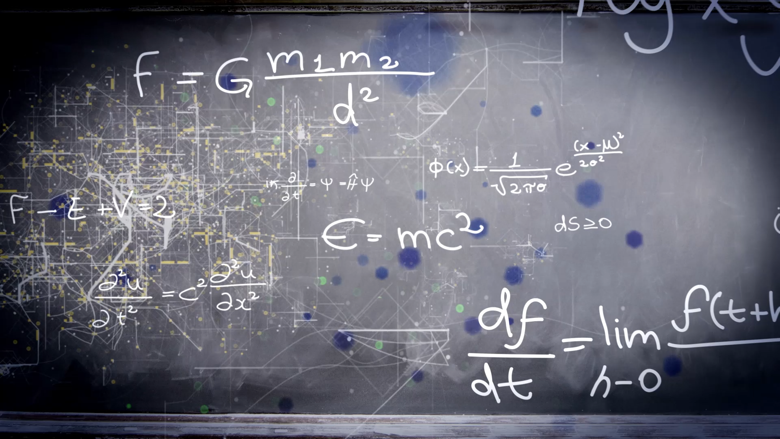
Kritická teorie a ty ostatní

Slide 114
Fáze soc. práce
Sběr informací
Třídění informací
Sociální diagnóza
Provedení potřebných zásahů

Slide 115
Kritická sociální práce – snaha o vyvážení práv a povinností
Jan Fook
Nástroj pro analýzu informací
Jedním z cílů je odstranění sociální nespravedlnosti bez vytvoření nové sociální nespravedlnosti – příkladem jsou dopady fašismu a komunismu – jedna nespravedlnost vytvořila novou nespravedlnost
Oprese v systémech – lidé bez domova, domovy pro seniory

Slide 116
Proces dekonstrukce
Jaké je hlavní téma- témata?
Kdo jsou hlavní účastníci – jednotlivec, skupina, komunita?
Z jaké pohledu prezentují, co chybí?
Rozdílnost pohledu jednotlivých účastníků
Jaké mají znalosti a zkušenosti? (teorie, systémy, paradigmata, kulturu, pohlaví, mocenské hry)
Jaký používají jazyk, rozumění pojmům
Mezery, předsudky v popisu, co se očekává že získanou.
Časová osa – aspoň jednu generaci zpátky

Slide 117
rekonstrukce
Pojmenováni skrytých a nových částí, nám umožňuje novou konstrukci.
Využít nových pojmenování, frází,
Tvorba nových kategorií
Nové praktické modely
Vytváření nové struktury nebo procesů, kultury nebo klimatu diskurzu rozvoje a akceptace

Slide 118
Analýza našeho myšlení a práce – analýza příběhu
Co je důležité v popisu příběhu pro mě? Jaké pojmy, fráze často používám? Je zde ně co jasně binárního?
Kdo jsou účastni v příběhu (jednotlivci, skupiny, minority) jak sebe vnímám ve vztahu k nim?
Jaké pohledy jsou zastoupeny, které chybí, jaký je můj pohled?
Jak příběh interpretuji, jak působí má interpretace na příběh?
Jaký jiný pohled můžu mít na situaci, jaký jiný pohled jsem udělal?
Jaké znalosti používám, jak je užívám v praxi
Jakým rolím napomáhám, jaké jsou mé postoje k moci?

Slide 119
Ekologická teorie
Inspirovaná životním prostředím – vše se nějak ovlivňuje
Mikro systém
Mezo systém
Makro systém
Exo systém – systémy v naší kazuistice
Chrono systém

Slide 120
S jakými strukturami můžeme počítat? Vzájemné ovlivňování

Slide 121
Reformní paradigma a reformní teorie SP
Teorie sociální práce akcentující rovnoprávnost
Vychází z Marxe, Fucoulda
Boj proti jakékoliv formě útlaku
Pracují především s právy a podporou utlačovaných
Ve svém důsledku mohou vést k anarchii nebo útlaku majority
Zkušenost s pozitivní diskriminací – zvýhodnění minority, má za následek novou diskriminaci – příklad černošských lékařů
Nástrojem je revoluce, ale „revoluce“ pojídá své děti,

Slide 122
Antiopresivní teorie
Vychází z Marxe a Fucoulda
Teorie moci – třídní boj
Radikální feminismus
Základní filozofická doktrína – negace všeho, neboť všechno je maskulinní (filozofie, ekonomie atd.). Heterosexualita jako forma útlaku žen. Dle Matouška (2008) radikální feminismus zdůrazňuje nadřazenost žen, ženy jsou novodobým proletariátem. Teorie udržení rodiny i v domácím násilí – novo dobé sofistikované formy násilí – Polsko.

Slide 123
Post (moderní) feminismus
Radikální feminismus požadoval novou teorii politiky, postmoderní feminismus zpochybnil projekt teoretizování. Jednalo se o rušení kořenů patriarchátu, ale rovněž i samotného feminismu. Podobně černé ženy zpochybnily feminismus bílých žen.
Současné směry feminismu působí často bez konceptu, ale rozvíjí genderovou spolupráci.
Základní oblasti feministické sociální práce:
Synergie mezi feminismem a sociální prací je založena na společných hodnotách.
Předpisy pro práci s muži a ženami.
Využití feministických perspektiv k pochopení genderové spolupráce.
Synergie mezi feminismem a sociální prací je založena na socialistickém feminismu, který chápe dělení na mužské a ženské role jako formu třídního boje. Feminismus nemá měnit jen společenské struktury a kategorie, ale i individuální a subjektivní kategorie.

Slide 124
Anti-opresivní modely
Diskriminace – je základní rys klientovy situace. Je zde nebezpečí, že sociální pracovník bude necitlivý na diskriminaci a opresi.
Opresi lze odstranit či posílit.
3 imperativy:
  Spravedlnost
  Rovnost – včetně specifických potřeb
  Spoluúčast (participace)
  Zmocňování (empowerment) klientů – zabránění vzniku závislosti na vztahu klient – pracovník.
  Strukturální povaha řešení situace – brát ohled na maximální šíři makro i mikro rámce.
  Jedinečnost pomoci i klienta.
  Diskriminace je jedna, ale může mít mnoho podob.

Slide 125
Útlaky v naší kazuistice

Slide 126
Senior 85 let, domov pro seniory
Mobilní,
Aktivizačních činností se účastí s nechutí
S rodinou se stýká pravidelně
Požádal o eutanazii

Slide 127
Soc. práce s jednotlivcem – poradenské paradigma
Posouzení životní situace: příprava na setkání, setkání, reflexe, provedení zásahu
Proces: cíl spolupráce, plán intervence (využití nejbližší komunity), realizace plánu, hodnocení výsledku

Slide 128
s.p. se skupinou
Dyáda
Malá skupina do 40 členů
Velká skupina
Příklady skupin:
- hospitalizovaní pacienti
- matky na mateřské dovolené
- rodiče dětí s podobnou diagnózou
- komunitní centra seniorů

Slide 129
Pravidla ve skupině
Mlčenlivost
STOP
Otevřenost a upřímnost
Odpovědnost k sobě a druhým
Sociální dotazník – mapování sil ve skupině

Slide 130
Práce s rodinou
Rodina
Domov
SPOD
Vyvážení:
Potřeby dětí
Práva rodičů a jejich potřeby
Potřeby společnosti – maximalizace obchodu a tržeb – přímý rozpor s potřebami dětí

Slide 131
Komunitní práce
1. Zjišťování a analýza potřeb. Sociální potřeba je v každé komunitě jiná, ale metody pro zjišťování potřeb komunity, a často i jedince, jsou velmi podobné. Ke zjišťování nejen sociálních potřeb se používá metoda SWOT analýza (soustřeďuje se na silné stránky, slabé stránky, na přednosti a na hrozby v komunitě, případně na širší vazby a souvislosti). Je vhodné udělat komparaci několika analytických metod.
2. Plánování. V procesu plánování vycházíme z cíle, dále v závislosti na cíli volíme prostředky vedoucí ke změně, odhad časové náročnosti, finanční, personální náročnost a vhodnou metodu implementace (realizace) – cíle SMART.
3. Realizace plánu. Zde jde o komunikaci jak uvnitř týmu, tak i navenek, o krátkodobé i střednědobé plánování aktivita o průběh vyhodnocování aktivit.
4. Evaluace (vyhodnocení). Jedná se o proces shrnující hodnocení různých zájmových skupin v rámci komunity. Často se na vyhodnocení zapomíná, ale bez dobrého vyhodnocení lze těžko pokračovat dále. Při hodnocení můžeme využít metody dotazníků, revize záznamů organizace, návštěvy na místě a pozorování.

Slide 132
Komunitní plán - makro rámec SP
Povinnosti – kdo, co
Komunitní plánování je metoda, která umožňuje zpracovat materiály rozvoje pro různé oblasti života na úrovni obce i kraje a která výrazně posiluje principy zastupitelské demokracie. Základem komunitního plánování a vyjednávání o budoucí podobě služeb je spolupráce zadavatelů (obcí) s uživateli (klienti) a poskytovateli (jednotlivé organizace) sociálních služeb.
Cílem komunitního plánování sociálních služeb je zajistit dostupnost kvalitních sociálních služeb, které vycházejí ze zjištěných potřeb uživatelů a specifik místní komunity, posilovat sociální soudržnost komunity, podporovat sociální začleňování jednotlivců i skupin.

Slide 133
Proces
fáze popisná – Zahrnuje popis charakteristiky lokality a současný způsob poskytování sociálních služeb, které jsou aktuálně k dispozici v dané lokalitě.
fáze analytická – Jde o analýzu získaných dat.
fáze – Příprava akčního plánu k dosažení rozvoje místních služeb.

Slide 134
Multikulturalismus v sociální práci
Multikulturalismus je ideologií, zabývající se vztahy mezi etnickou, kulturní a náboženskou rozmanitosti a ovlivňuje identitu a chování lidí.
V rámci sociální práce je důležitá sebereflexe sociálního pracovníka jak on sám rozumí multikulturní společnosti, sociálním záležitostem z ní plynoucí- sociální předsudky sociálního pracovníka
Multikulturalismusm představuje výzvy pro nové společnosti, které se potkávají s jinými kulturami a musí se zabývat těmito změnami.

Slide 135
Multikulturalismus z hora – na úrovni institucí a oficiálních postojů. Politické výzvy na základních principech – občanské povinnosti, kulturní respekt, sociální spravedlnost, rovnost.
Multikulturalismus z dola – USA a Velká Británie – důraz na individuální příležitosti a občanskou asimilaci. Zde rovněž patří pozitivní diskriminace a nový fenomén – férové vyrovnávání šancí.
Kritický multikulturalismus – je především orientován na porozumění a poznání historie vzniku skupin, jak se mění jejich postavení v určitém historicko-společenským kontextu. Zde rovněž patří i kulturní kompetence (paradigma vzdělávací) – znalosti vlastní kultury, cizích kultur a schopnost vést dialog na základě práv a povinností spojených s fungování společnosti.
V praxi jsme svědky multikulturalismu postaveném především na právech.

Slide 136
Východiska multikulturalismu
Mísení kultur není novým fenoménem, který přišel po utečenecké krizi. V rámci sociální práce jsou nutné kulturní kompetence:
znalost vlastní kultury, jejich hodnot a historie,
uvědomění si práv a povinností jednotlivců i skupin a jejich vzájemných vazeb,
umění zpracovat dilemata spojená s multikulturní problematikou – asimilace/vlastní kulturní identita, práva/povinnosti menšin i majority,
hledání rozdílností/hledání podobností.

Slide 137
Osoby bez přístřeší
Ubytovny
Podpora bezdomovců – především v zimě
Vytlačování mimo centra
Zapojení do společnosti
Housing first

Slide 138
Osoby poskytující sexuální služby
Case management – zaměření na úspěch
Nezletilí
Muži, ženy
Rosa

Slide 139
Streetworker
Práce na ulici
Terénní sociální práce
Výměna stříkaček a jehel
Práce s osobami bez přístřeší
Práce s prostitucí

Slide 140
Hořet a neshořet – mikro a mezo rámec SP
Supervize
Intervize
Kontrola
Klient, pacient, kolega

Slide 141

Etiketizační teorie v sociální práci

Slide 142
Etiketizační teorie zdůrazňuje proces utváření rolí prostřednictvím sociálního očekávání.
Role označují očekávané jednání vzhledem k držitelům těchto pozic.
Role lze chápat jen v kontextu vztahů, neboť mohou být identifikovány jen v jejich síti.

Slide 143
Vznik
Sociálněpsychologické a komunikační modely se začaly v sociální práci uplatňovat v souvislosti s poznatky o lidské komunikaci.
Na jejich pojetí měla vliv zejména teorie rolí, etiketizační teorie a další oblasti sociální psychologie.
Důraz je kladen na to, jak se mezi lidmi vytvářejí vztahy a jak jsou vztahy modifikovány v rozmanitých sociálních situacích. Jsou rozebírány i otázky identity, stigmatizace, skupinového chování, teritoriality, sociální a osobnostní změny apod.
S-P modely mají také blízko ke kognitivním, fenomenologickým a existenciálním školám sociální práce a mají také hodně společného s Rogersovým pojetím práce s klientem a zážitkovými technikami.

Slide 144
Princip
Teorie nálepkování tvrdí, že deviaci dávají vzniknout sociální skupině, která si definuje pravidla, jejichž porušení vede k označení jedince za devianta.
Zda bude chování označeno za deviantní tedy určují aktuálně platné společenské normy, přičemž lidé, kteří obdrželi tuto nálepku, se stávají “outsidery”.
To, co je označeno jako deviantní, tedy tolik nesouvisí s tím, čeho se člověk dopustil, ale spíše s tím, jak na daný čin nahlíží společnost.

Slide 145
Deviace a deviantní chování
primární deviace – porušení pravidel v rámci přizpůsobivosti
sekundární deviace – dochází k ní poté, co už byl jedinci přiřazen štítek; je to odpověď jedince na prvotní reakci společnosti
Deviace v čase
čase (v jednu chvíli může být člověk za deviantní akt souzen mírněji než jindy), - homosexuálové
původci aktu a na tom, komu při něm bylo ublíženo,
viditelnosti aktu.

Slide 146
Proces nálepkování
chování | možnosti
označené | došlo k porušení normy | nedošlo k porušení normy
označené jako deviantní | identifikovaná deviace | neadekvátní označení
neoznačené | skrytá deviace | konformní chování

Slide 147
Teorie moci
Ti, kdo nálepky udělují, jsou nejčastěji jedinci disponující nějakou mocí (ekonomickou či politickou) a autoritou, například policisté či učitelé.
Bohatí nálepkují chudé, starší mladší, muži ženy, příslušníci etnické většiny přidělují nálepky lidem z menšin (náboženských, etnických apod.)
Soft deviance = chování jedince je v rozporu s platnými normami, avšak není hrozbou pro sociální řád.
Hard deviance = chováni jde jednak mimo normy a navíc je považováno za hrozbu.
Nálepka může vést ke shovívavosti – děti s ADHD,

Slide 148
Normy
Co společnost akceptuje a považuje za normální
Většina norem není verbálně fixovaná
Člověk konformní – respektují normy
Člověk deviantní – porušují normy
- Právní – řídí se zákony, porovnává s nimi chování jedince
- Sociální – úlohu hraje náboženský řád, etika, zvyky, obyčeje, společnost
To tvoří tzv. sociální (společenský) řád

Slide 149
Role mohou být:
připsané (výsledek určitých okolností - pohlaví, věk, rasa);
získané (výsledek naší činnosti - vzdělání, prestiž);
vnucené (výsledek činnosti někoho jiného - nezaměstnanost).

Slide 150
Konflikty rolí
Dvojznačnost role je případem, kdy si nositel role není jistý jejím obsahem.
Já-role konflikt je nesoulad mezi kapacitou nositele role a kompetencemi potřebnými pro výkon role.
Problém rolové distance - např. sociální pracovník, aby zachoval specifické charakteristiky profesionálního vztahu ke klientovi, odděluje své osobní postoje a chování od chování, které se očekává v rámci jeho profesionální role. Klient může chápat snahu o zachování distance jako projev nezájmu o jeho problémy.

Slide 151
Etiketizace - labelling
Někdy jednáme podle toho co se očekává vzhledem k připsané roli – etiketě
Jsi hodný chlapec – snažím se dostát roli i přes vnitřní konflikt (chuť něco rozbít)
Jedná se o sociální očekávání
Nenabízí postupy jak změnit vnitřní či vnější postoje
Sebenaplňující se proroctví – naplnění sebeobrazu, sebepojetí

Slide 152
Nálepky
formální nálepky – jsou dány profesionály – psychiatři, pediatři…
neformální nálepky – jsou dány vrstevníky, rodinou, učiteli.

Slide 153
6.4.2022

Slide 154
Rodina
Jaké nálepky jsou v rodině
Jaká jsou očekávání vzhledem k těmto nálepkám:
Ze strany členů rodiny
Ze strany autorit – učitel, sociální pracovník

Slide 155
Komunikace v rolích
Obsahová
Formální
Očekávaný efekt

Slide 156
KBT modely
KBT vzniklo spojení dvou původně samostatných psychoterapeutických směrů – behaviorální terapie a kognitivní terapie.
Behaviorální terapie – je historicky starší než kognitivní. Vychází z empirismu – všechno poznání je uskutečňováno prostřednictvím smyslů ( zrak, hmat, sluch, čich, chuť). Tento směr se zabývá podrobným sledováním a analýzou zjevného chování jedince v určitých problémových situacích. Cílem je změna problémového chování takovým způsobem, aby jedinec dokázal své problémy lépe řešit a zvládat.
Kognitivní terapie – rozvíjí se v 70. letech v USA. Jde zde o proces příjímání, zpracovávání, hodnocení a ukládání informací z vnějšího i vnitřního prostředí. Zaměřuje se na analýzu a změnu myšlení. Cílem je, aby došlo ke změně myšlení.

Slide 157
Člověk má každý den možnost vnímání nekonečného množství dat. Díky svým smyslům je schopen selektivně pojmout jen určité množství.
Zpracování informací je selektivní a je dáno vědomými prioritami. Tyto lze vědomě měnit. Změnou priorit získáváme novou množinu dat na úkor jiných. Změna pozornosti je nosným prvkem změny informací, které dojdou do vědomí.
Lidský mozek není receptor senzorických informací, ale spíše aktivní filtr pro vědomí.
Následně vznikají emoce jako reakce na přijaté informace a jejich výklad na úrovni vědomí.

Slide 158
Zpracování myšlenek je ovlivněno kognitivním myšlením, případně kognitivními chybami.
Automatické myšlení – zpravidla nejvíce stresující – běží pod povrchem vědomé mysli a je způsobeno kognitivními chybami. Např. děvče vyrůstalo v rodině, kde všichni museli odhadovat přání rodičů.
Rodiče jako osoby dospělé měli vždy pravdu. Samo chce, aby toto nedělala. Když se však dostane do pozice dospělé osoby a rodiče, tyto zažité mechanizmy se samy spustí. Když narazí na odpor svého okolí, nechápe, co je špatně. Významně však prožívá zklamání z toho, že její manžel a děti se nesnaží naplnit její očekávání bez toho, aby je formulovala.
Zklamání tento program spouští častěji a posiluje jej. Posílení může spouštět depresi nebo neurózu, případně agresi – jedná se o maladaptivní myšlenky.

Slide 159
Mechanismus:
Výsledné chování je interakce mezi jednotlivcem a okolním světem (životním prostředím). Člověk a životní prostředí se tvarují recipročně. Člověk mění svět, ale musí se přizpůsobit světu, který vytváří.
Behaviorismus a enviromentalismus odmítá myšlenku, že organismus pasivně reaguje na životní prostředí, ale tyto vztahy jsou na sobě závislé a reciproční. Organismus mění prostředí a změněné prostředí mění organismus – nutí jej ke přizpůsobení se nové situaci.
Jednání je často reakcí na situaci – filtrovanou zkušeností, a očekáváním okolí nebo od sebe – zvnitřnění „normy“

Slide 160
KBT je strukturovaný postup. Pracovník zapojuje klienta do procesu a spoluutváří cíle i činnosti k dosažení cílů. Je to vztah spolupráce, průběh KBT trvá 2–20 sezení. Kritickou složkou jsou domácí úkoly. KBT identifikuje negativní myšlenky a maladaptivní schémata, prochází i historií. Cíle musí být měřitelné a konkrétní. Jakékoliv dosažení, byť malého cíle, je zásadním motivačním prvkem pro další změny.

Slide 161
Začarovaný kruh
Příprava na další reakci
Emoční děje
děj
vyhodnocení
chemie – automatický
postup
Uvědomění si
reakce
Nějaký čin

Slide 162
Co se stane?
Poznání divné reakce
Definují žádoucí reakci
Neměním reakci, ale její vyhodnocení
Při změně reakce se odměním

Slide 163
Klient: Nikdo mě nikdy neměl rád.
Pracovník: Kdyby to byla pravda, co by to znamenalo?
Kognitivní restrukturalizace:
Hledání důkazů proti automatickým myšlenkám.
Při použití logiky nalézt chyby. Pozor na základní logické chyby ve výrocích. Normativní výrok – Každé dítě má vyrůstat v rodině. Pozitivní výrok – Dítě má vyrůstat ve funkční rodině. Normativní výrok slouží k manipulaci, pozitivní výroky k dialogu.
Generování nových, adaptivních myšlenek.

Slide 164
ABC model:
A – aktivace: Něco se stane a spustí reakci – co se stalo?
B – behavior: Minulost ovlivňuje dnešek, co změnit, aby dnešek změnil budoucnost?
C – cognitiv – Spojuje prvky klienta, pracovníka a sociálního učení.

Slide 165
Navazuje na předchozí KBT model. Je založena na pomoci při zvládání konkrétních cílů. Zde především platí, že všechny cíle musí být definovány na vysoce erudované anamnéze klienta, včetně jeho sociálního prostředí a dosavadní historie. Cíle musí být podle metody SMART:
S – Specific (specifický) – cíl musí být definován přesně..
M – Measurable (měřitelný) – splnění cíle musí být možné změřit. Emočně pozitivní
A – Accepted (akceptovaný) – cíl musí být akceptovaný odpovědnou osobou. Jedinou odpovědnou osobou je klient. Sociální pracovník nenese odpovědnost za klientův přístup ke svým cílům.
R – Realistic (reálný) – cíl musí být reálný. Musí být možné ho splnit v reálném čase, musí být k dispozici příslušné nástroje a znalosti apod. Nástroje musí zhodnotit sociální pracovník s klientem, případně je nutné tyto nástroje klientovi zprostředkovat.
T – Timed (časově ohraničený) − cíl musí mít daný termín. Pokud není stanoven termín, splnění se bude odkládat „až bude čas“, což nebude nikdy. Něco, někdo, někdy – taková země se nehýbe z místa.

Slide 166
Sociální pracovník a KBT
Orientace na chování – soc. pracovníci se zaměřují na klientovy problémy, zatímco KBT se zaměřuje na klientovo jednání
Orientace na řešení – mnoho času se věnuje na promýšlení obtíží a problémů, ale zapomíná se hledat řešení problémů
Pozitivní orientace – podpora pozitivního myšlení klienta. Důležité je oceňování klienta za jeho i drobný úspěch
Krok za krokem – klienti očekávají větší změny, ale to je velmi obtížné, proto je lepší změn dosahovat postupně, pomaloučku, což napomůže klientovi redukovat jeho strach.
Flexibilita – přizpůsobování postupů potřebám klienta
Orientace na budoucnost – orientují se na budoucí cíle

Slide 167
Přístup orientovaný na úkoly
Řešíme úkoly k cíli – step by step
Vždy se odměňujeme
Popisujeme si své emoce – změna emočního vzorce
Dovolíme si měnit vzorce chování

